Slide 1
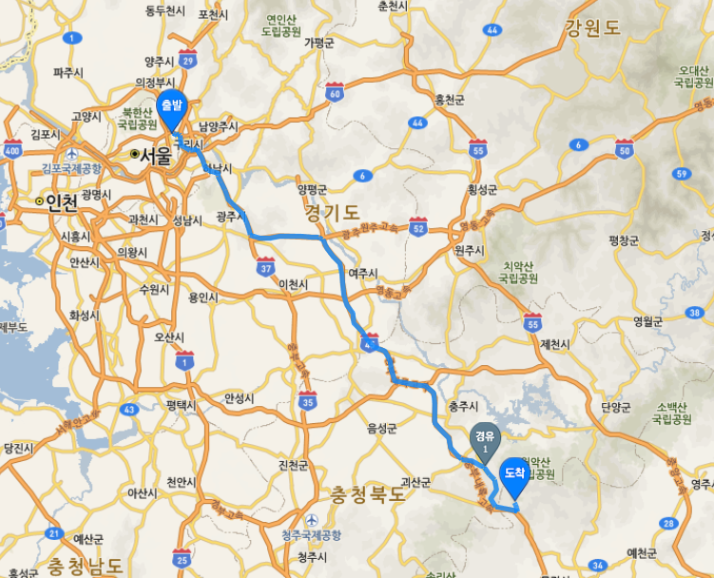
부부성가대 야유회 일정
Ο 일시 : 2019년 10월 19일(토)
Ο 장소 : 문경새재
Ο 회비 : 없음
Ο 교통수단 : 교회 버스 이용
Ο 중식 : 수안보
Ο 관광 코스
수안보 → 조령 3관문 → 조령 2관문
→ 조령 1관문→ 문경새재 주차장
* 수안보에서 조령 3관문(산정상입구)
까지 버스로 이동, 조령 3관문부터
도보 하산 행 (6.5km)
* 걷기에 무리가 있는 분들은 문경
새재 주차장 →조령 1,2 관문
도보 산책(길이 평지 처럼 완만함)
영안교회
수안보
조령3관문
조령2관문
조령1관문
새재주차장
08:00
10:30
조산공원 /족욕
12:00
중식
13:00
14:00
산책
16:30
19:00
3관문이동
출발
수안보
조령3관문
새재 주차장
교회도착

